Slide 1
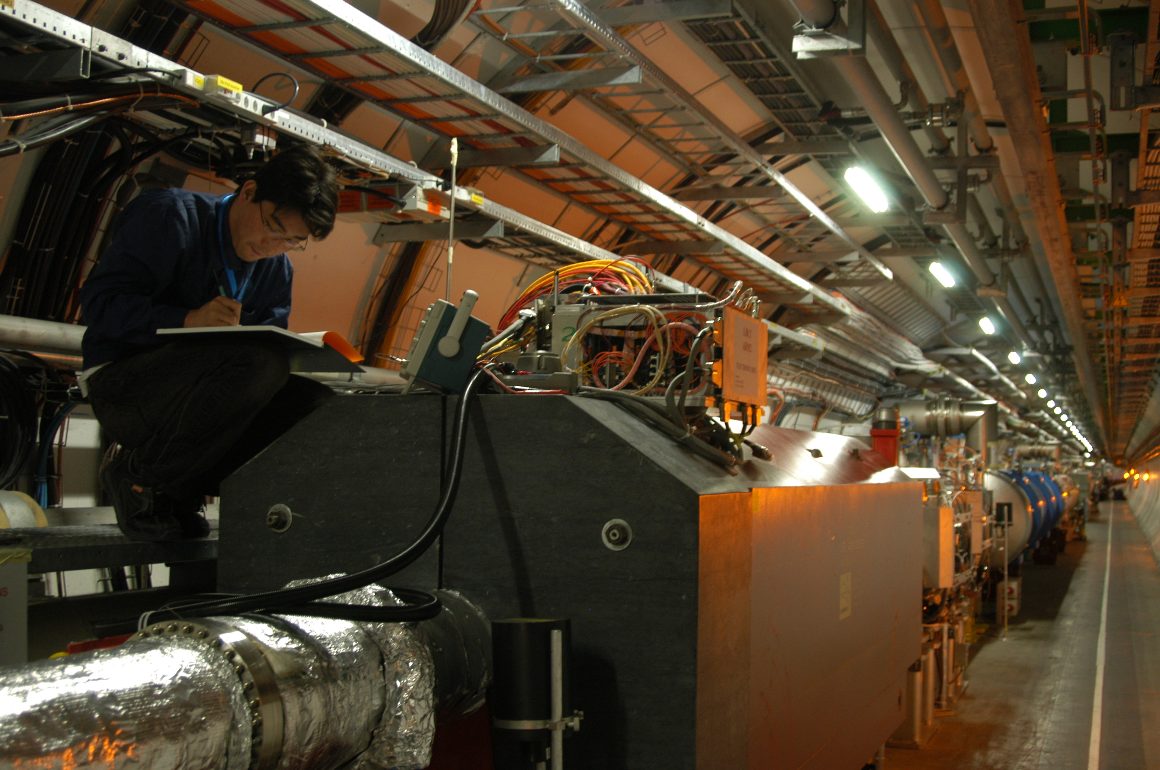




LHCf
(Large Hadron Collider forward)
〜加速器でせまる高エネルギー宇宙〜
名古屋大学太陽地球環境研究所/
素粒子宇宙起源研究機構
教授 伊藤好孝
助教 さこ隆志

Slide 2
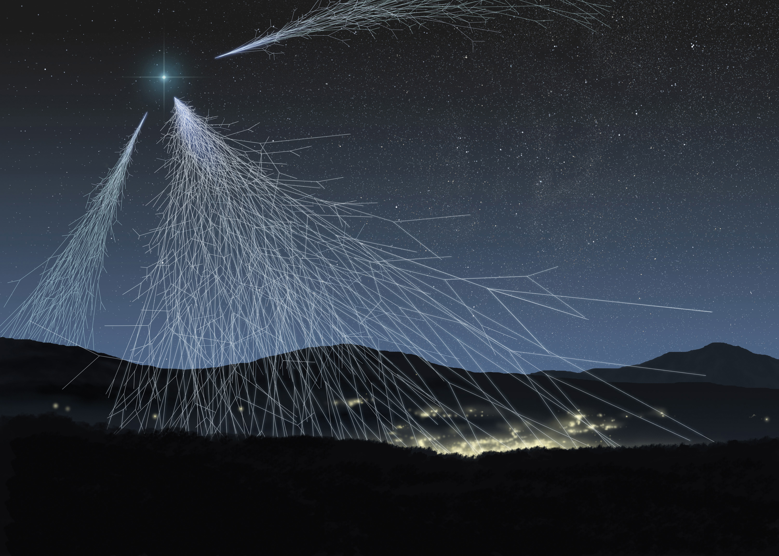

10²⁰eVに達する超高エネルギー宇宙線が観測されている
その起源は、
巨大ブラックホール？ガンマ線バースト？未知の現象？
宇宙線と地球大気が反応を繰り返した「空気シャワー」を観測
入射粒子のエネルギーと粒子種を知るためには、
空気シャワー発達素過程の理解が不可欠
LHCは 10¹⁷eVの宇宙線と地球大気の衝突を再現

Slide 3
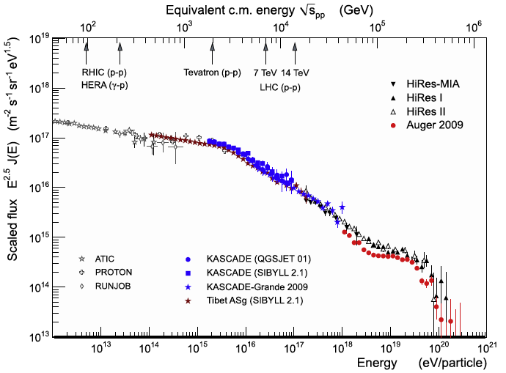
宇宙線のエネルギースペクトルと加速器の衝突エネルギー

Slide 4
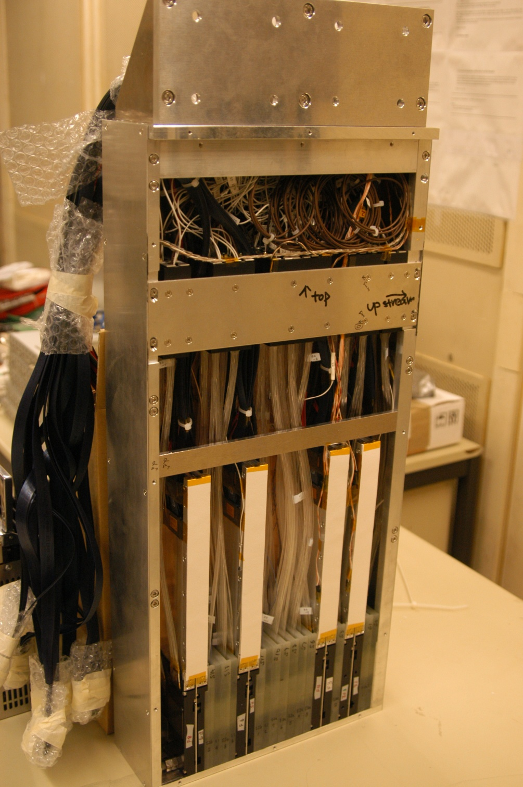
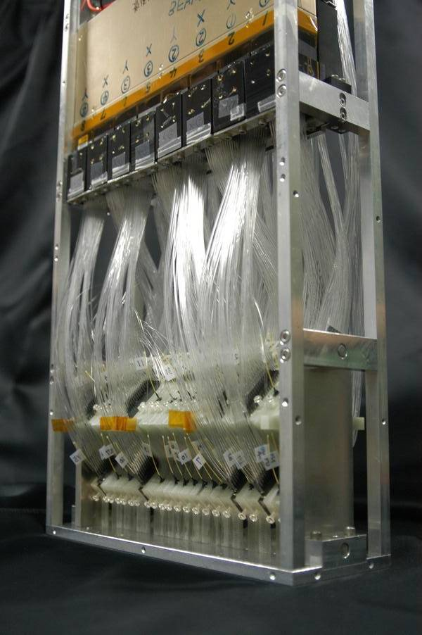
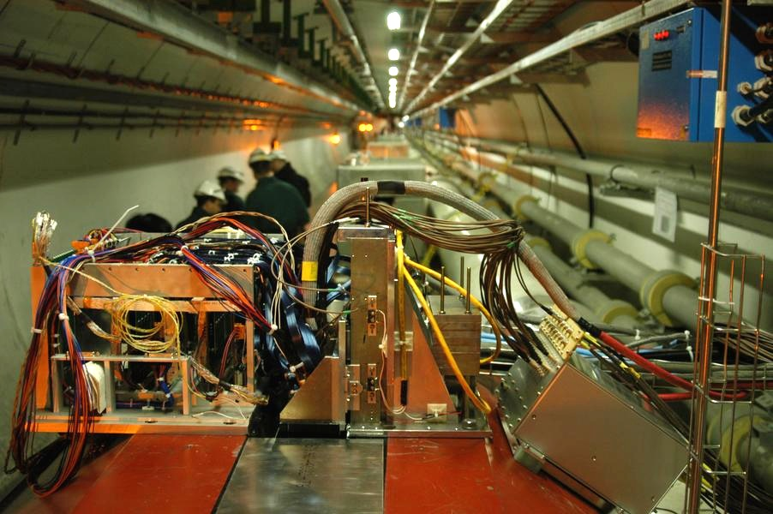
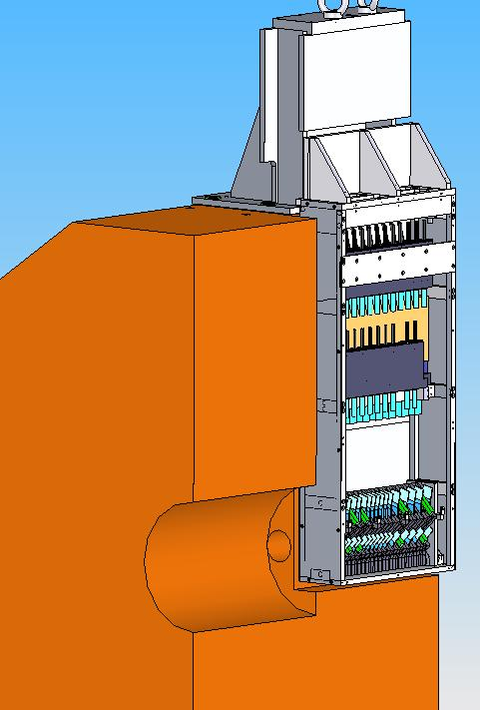
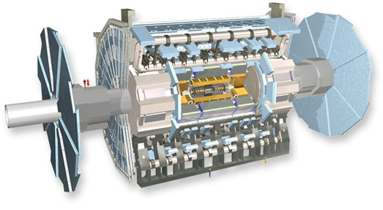
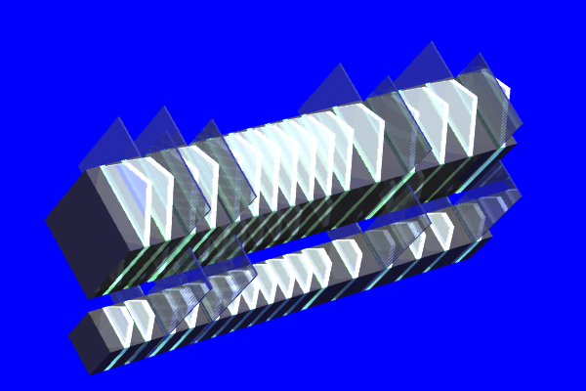

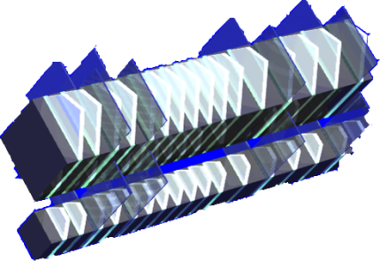
30cm
LHCトンネル内に設置された検出器
名古屋大、早稲田大、神奈川大、Firenze大で開発した検出器
140m
超前方高エネルギー粒子
衝突点
ATLAS検出器

Slide 5
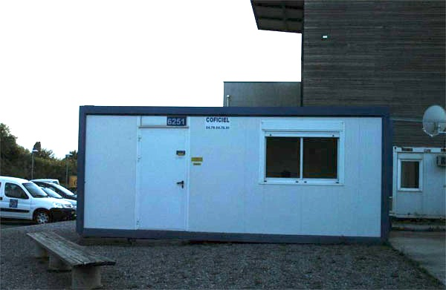






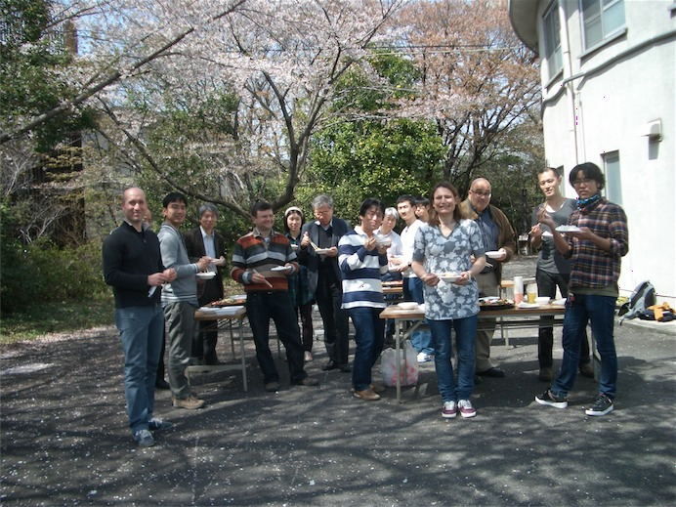
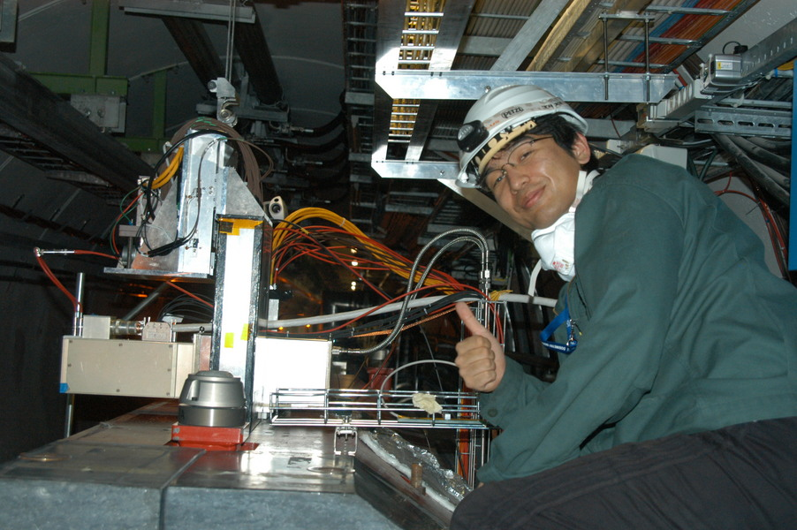
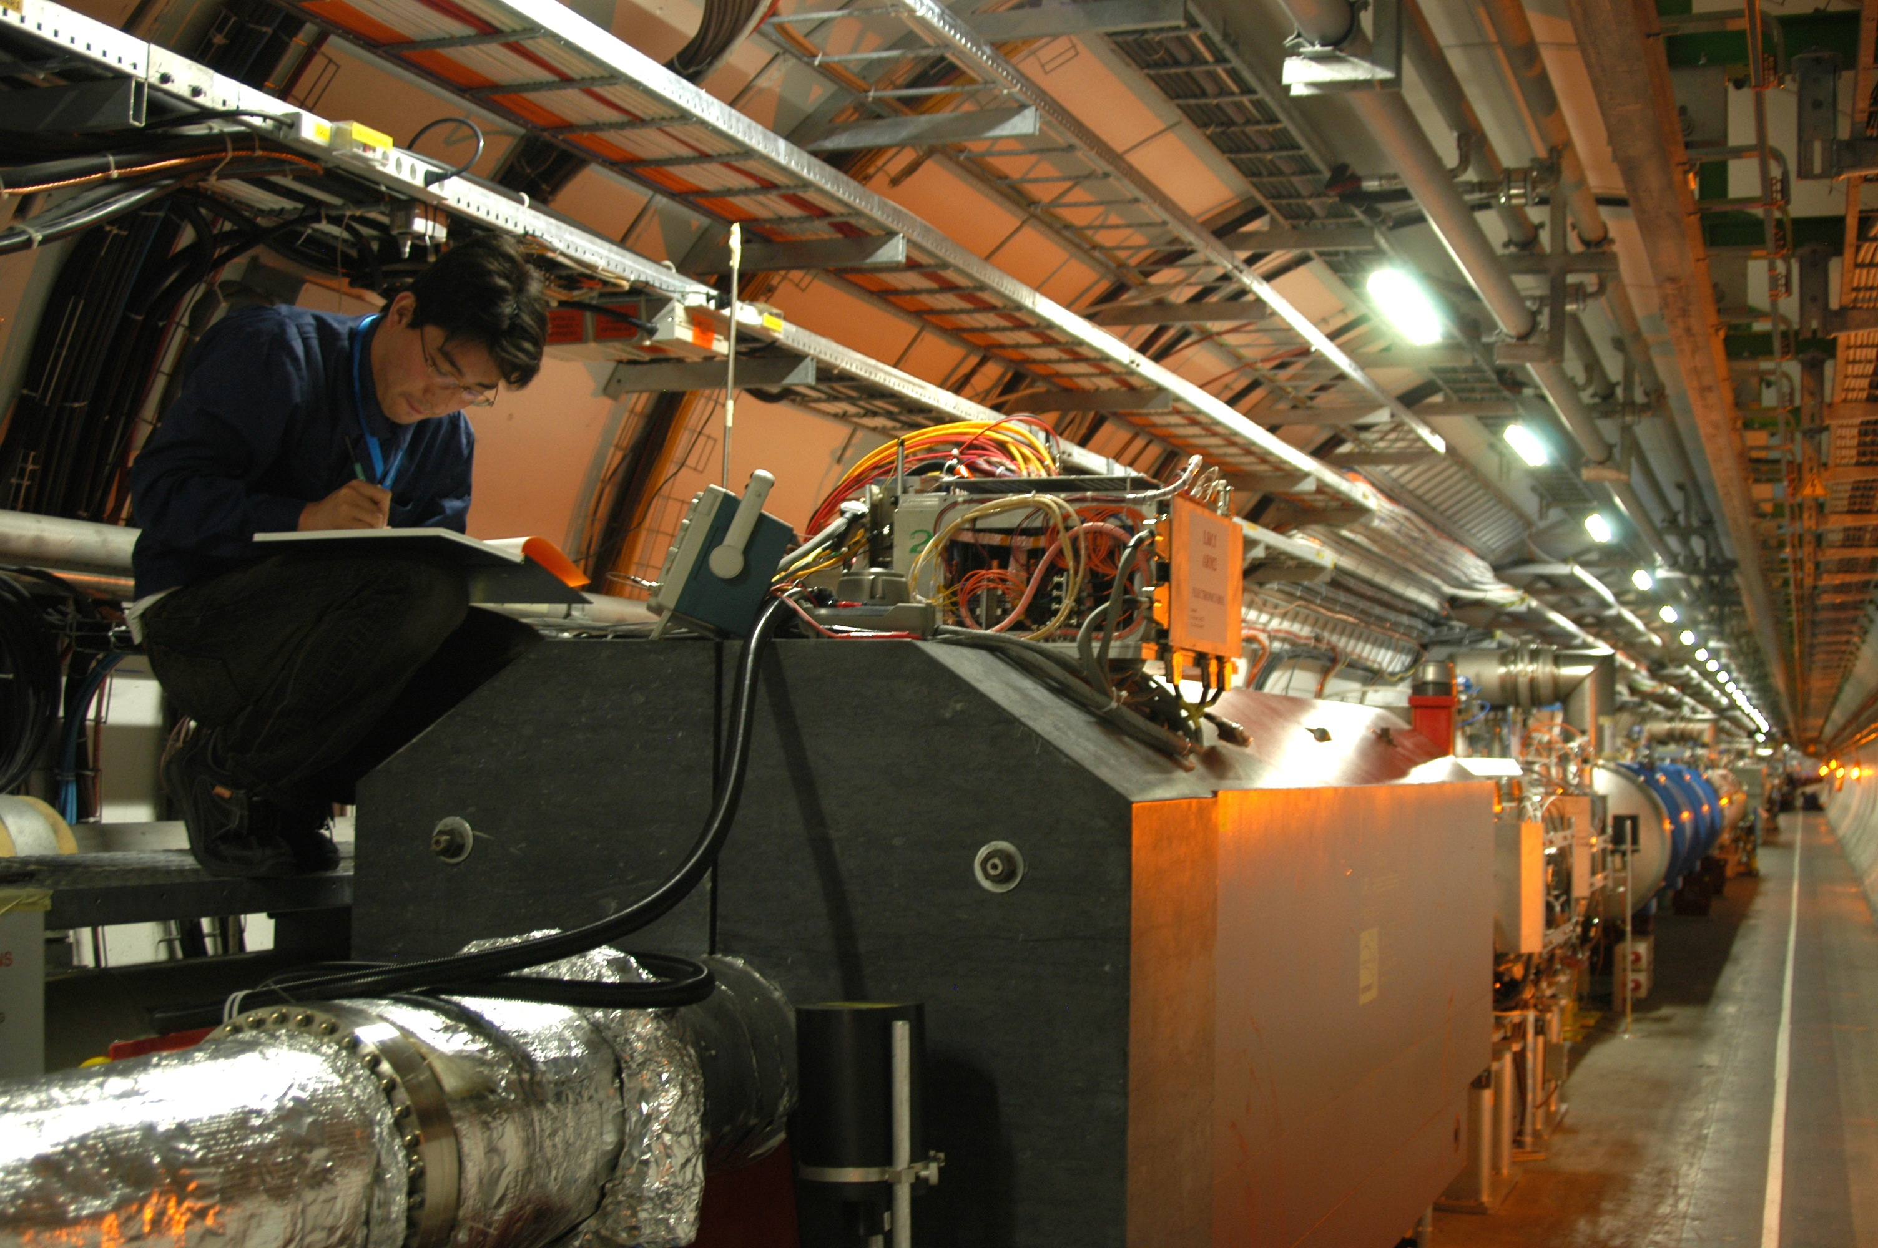
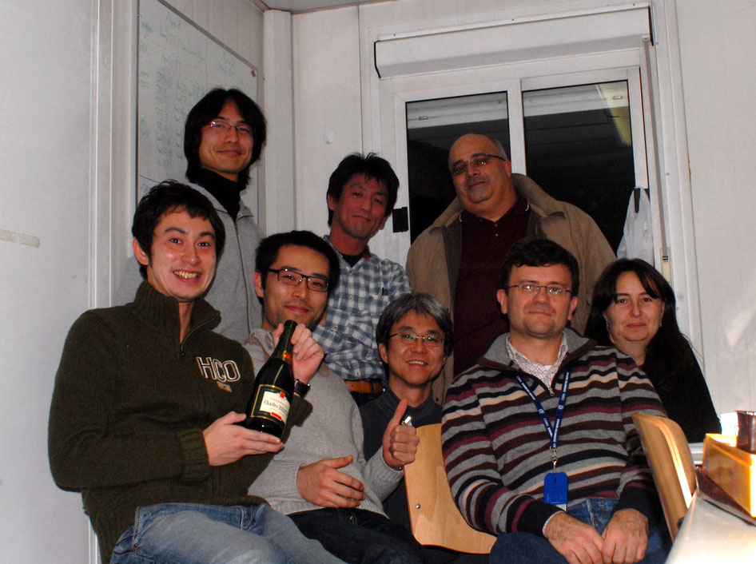
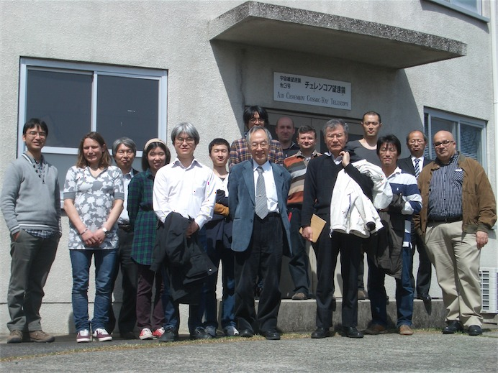
*,**Y.Itow, *K.Kawade, *Y.Makino, *K.Masuda, *Y.Matsubara, *E.Matsubayashi, **H.Menjo, *Y.Muraki, *,**T.Sako, *N.Sakurai, *Y.Sugiura, *Q.D.Zhou (*名古屋大学太陽地球環境研究所, **素粒子宇宙起源研究機構, ***大学院理学研究科), K.Yoshida (芝浦工業大学), K.Kasahara, Y.Shimizu, T.Suzuki, S.Torii (早稲田大学), T.Tamura (神奈川大学） M.Haguenauer (Ecole Polytechnique, フランス), W.C.Turner (LBNL, Berkeley, 米国）, O.Adriani, E.Berti, L.Bonechi, M.Bongi, G.Castellini, R.D’Alessandro, M.Delprete, M.Grandi, G.Mitsuka, P.Papini, S.Ricciarini, A.Tiberio (INFN, Univ. di Firenze, イタリア), A.Tricomi (INFN, Univ. di Catania, イタリア), J.Velasco, A.Faus (IFIC, Centro Mixto CSIC-UVEG ,スペイン), A-L.Perrot (CERN, スイス）

Slide 6
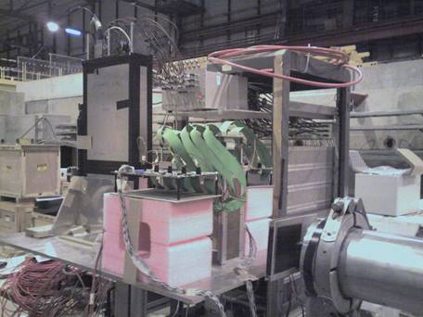
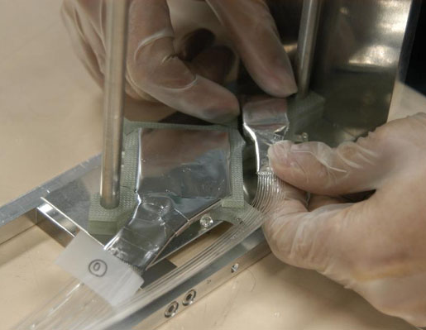
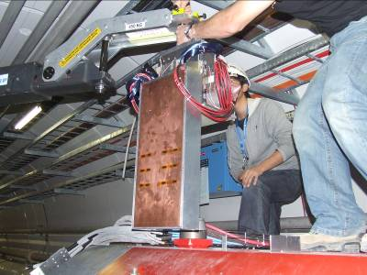
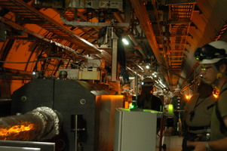
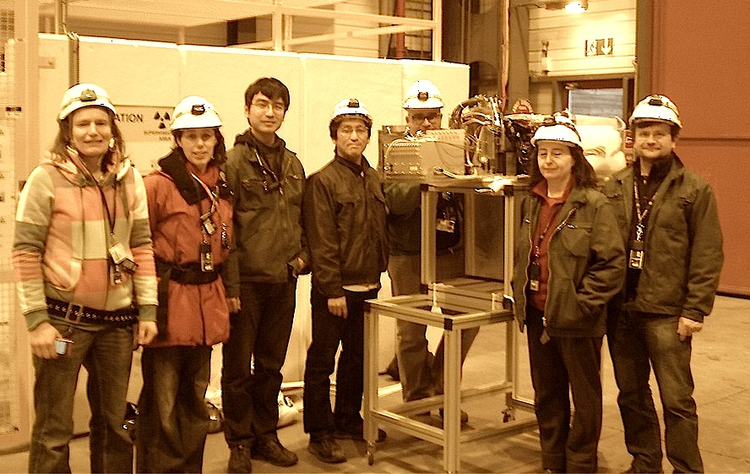
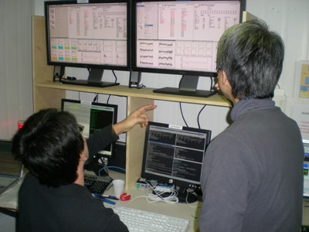
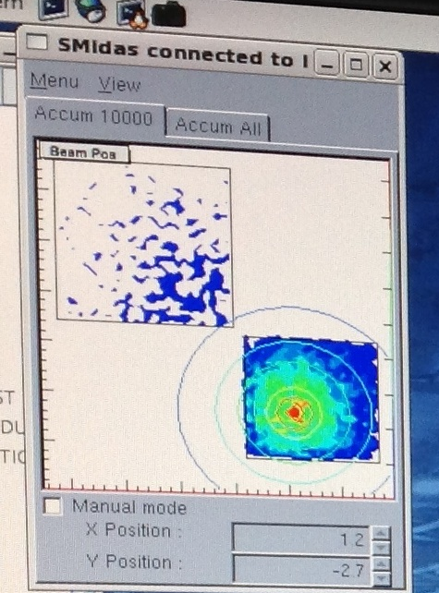
LHCfの歴史
Jan 2008
Installation
Sep
1st LHC beam
Jul 2006
construction
May 2004 LOI
Feb 2006 TDR
June 2006 LHCC approved
Aug 2007
SPS beam test
Dec- Jul 2010
0.9TeV& 7TeV pp
Dec2012- Feb 2013
5TeV/n pPb, 2.76TeVpp
Detector removal
Jul 2010
Detector removal

Slide 7
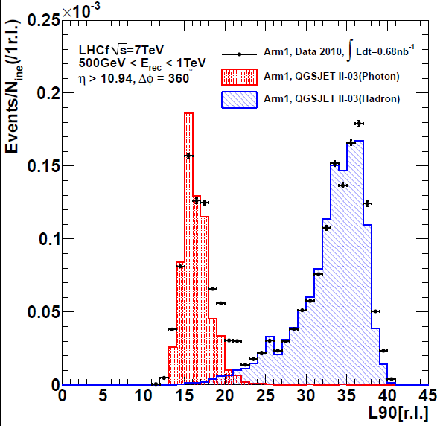
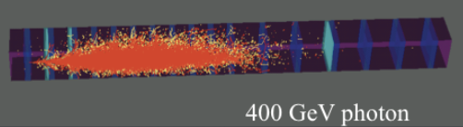
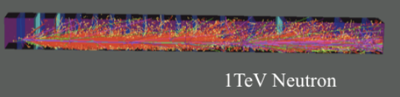
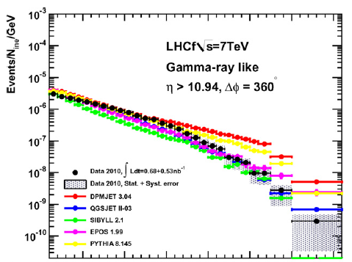
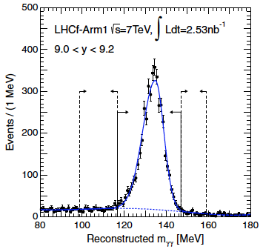

LHCfの成果（例）
粒子識別
ガンマ線事象（シミュレーション）
中性子事象（シミュレーション）
7TeV陽子衝突における超前方ガンマ線エネルギー分布
不変質量決定（エネルギー決定）

Slide 8
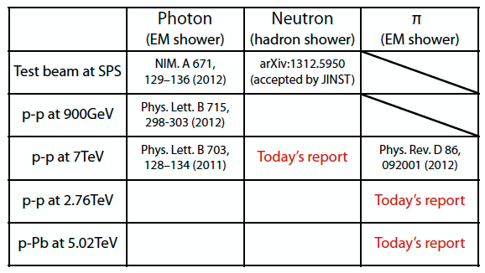
LHCfの現状と今後
投稿準備中
In preparation
投稿準備中
2015年4-5月の 13TeV p-p衝突データ取得にむけて検出器の改良中

Slide 9
まとめ
LHCfは、宇宙線と地球大気の反応を調べるために計画された独自の実験である
研究は、日本（特に名古屋大学）を中心に35名程度の国際協力で推進している
これまでの測定から、既存の理論（モデル）に強い制限を与える結果を報告してきた
2015年の最高エネルギー(10¹⁷eVの宇宙線に相当)での測定にむけて準備をすすめている

